Slide 1
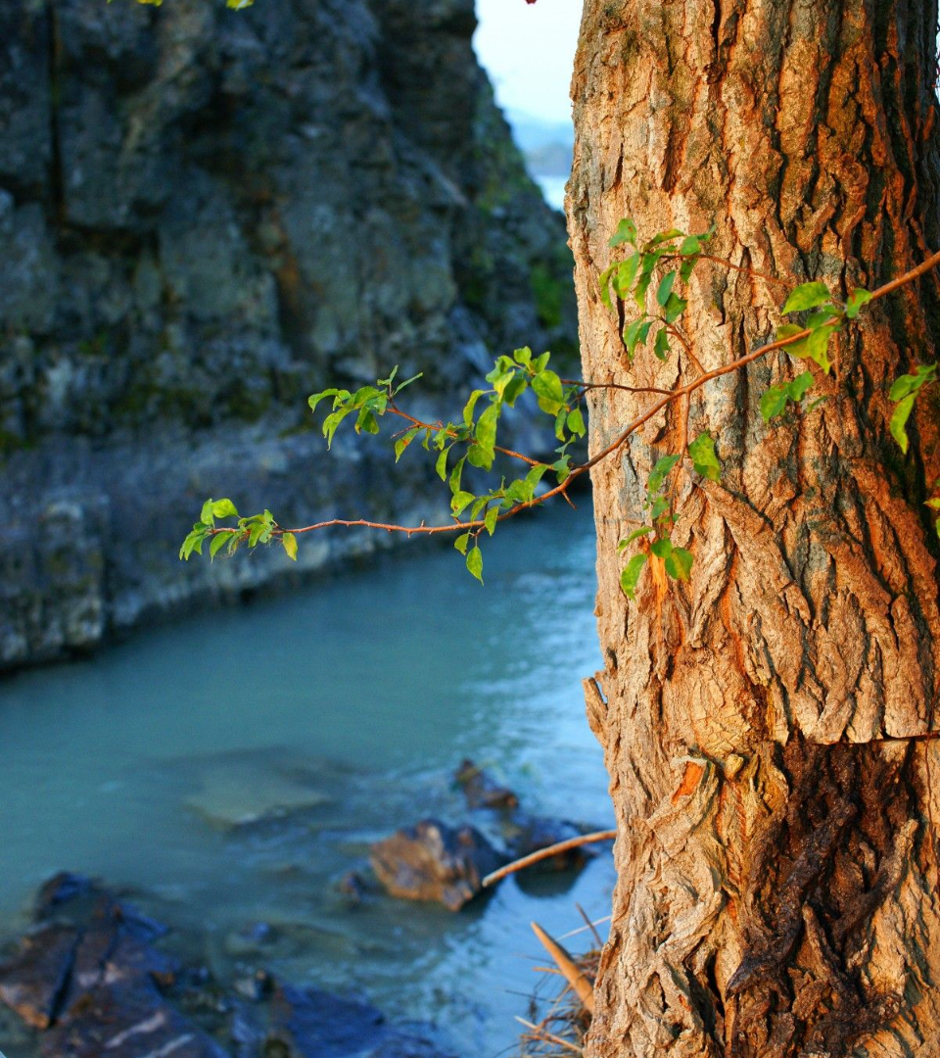
newUROKI.net
Природа Сибири. Западная и Восточная Сибирь
Эта презентация познакомит вас с уникальной природой Западной и Восточной Сибири. От рельефа и климата до флоры и фауны.
Презентация для урока географии в 9 классе по теме: "Природа Сибири. Западная и Восточная Сибирь"
«Новые УРОКИ» newUROKI.net
Всё для учителя – всё бесплатно!

Slide 2
newUROKI.net
Географическое положение
Западная Сибирь
Восточная Сибирь
Западная Сибирь простирается от Уральских гор до Енисея и включает такие регионы, как Новосибирская область, Омская область и др.
Восточная Сибирь занимает территорию от Енисея до Тихого океана и включает регионы, такие как Иркутская область, Якутия, Чукотка и другие.

Slide 3
newUROKI.net
Природа Сибири
1
Уникальные леса
2
Богатая фауна
Сибирские леса представляют собой одни из крупнейших и наиболее важных в мире.
Сибирская фауна включает различные виды животных, включая сибирского тигра, лося, бурого медведя и других.

Slide 4
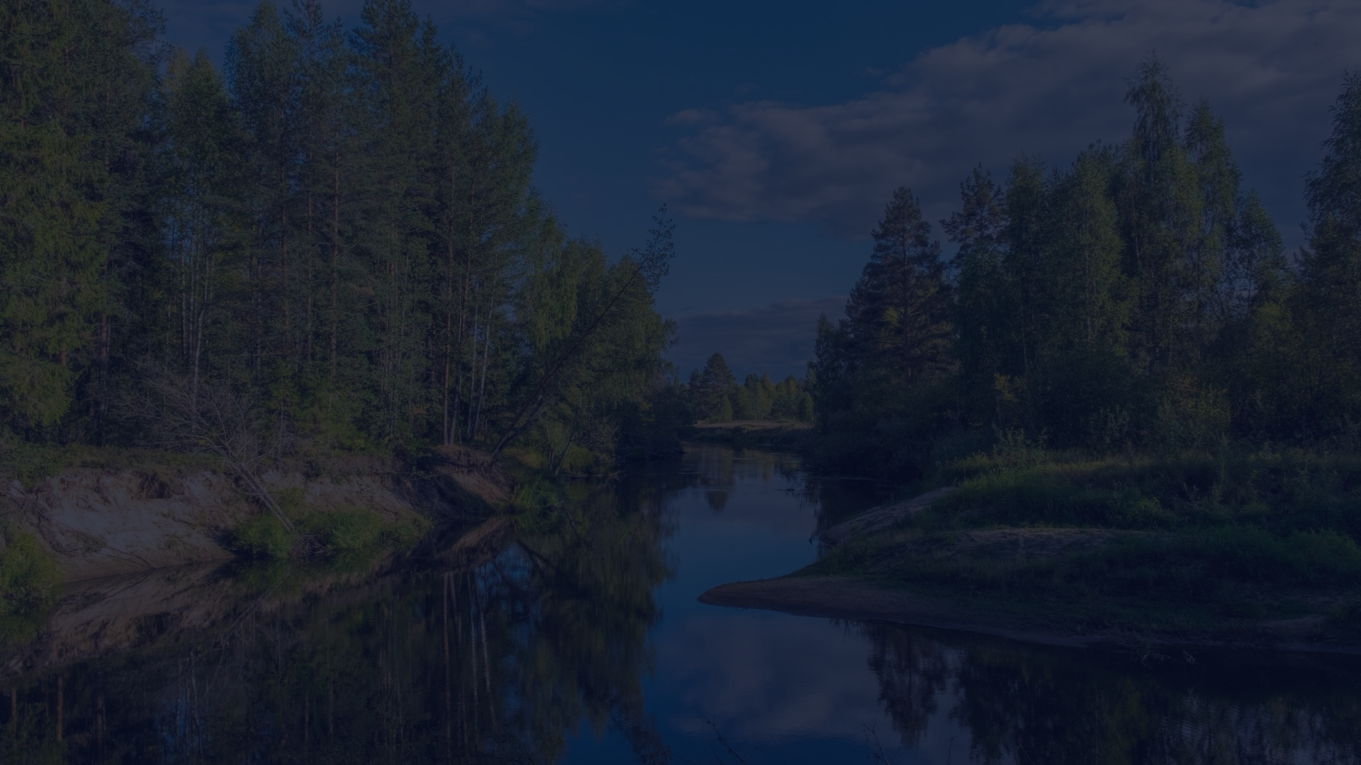
newUROKI.net
Рельеф и ландшафты
Гористые районы
Таёжная зона
В Западной Сибири преобладают гористые массивы, в том числе Уральские горы.
Восточная Сибирь занимает обширные пространства таёжной зоны с бескрайними лесами и озёрами.

Slide 5
newUROKI.net
Климат и погода
Морозы и суровые зимы
Континентальный климат
Зимы в Сибири известны своей суровостью и низкими температурами.
Сибирский континентальный климат характеризуется большими суточными и годовыми колебаниями температур.

Slide 6
newUROKI.net
Флора и фауна
40K
15
40,000 растений
15 биорезерватов
В регионе обитает более чем 40 тысяч видов растений.
Сибирь славится 15 биорезерватами, протянувшимися с запада на восток.

Slide 7
newUROKI.net
Уникальная флора
Байкальское озеро
Растительный и животный мир озера уникален и многообразен.
Ледяные пещеры
Флора ледяных пещер представляет особый интерес для ученых и путешественников.

Slide 8
newUROKI.net
Живописные ландшафты
Горы
Леса
Озера
Сибирские горы имеют величественные и вдохновляющие пейзажи.
Бескрайние сибирские леса поражают своими размерами и красотой.
Большинство сибирских озер - одни из крупнейших и самых чистых в мире.

